Slide 1
Does climate limit species richness by limiting individual species’ ranges?
Véronique Boucher-Lalonde, Jeremy T. Kerr and David J. Currie (2014)
スライド: 五十里
Boucher-Lalonde V, Kerr JT, Currie DJ. 2014 Does climate limit species richness by limiting individual species’ ranges? Proc. R. Soc. B 281: 20132695. http://dx.doi.org/10.1098/rspb.2013.2695

Slide 2
気候と種多様性の関係
気候と種多様性は多くの分類群で強く相関
大陸間でも一貫
歴史的要因の影響が指摘されている
Currie DJ. 1991 Energy and large-scale patterns of animal-species and plant-species richness. Am. Nat. 137, 27 – 49. (doi:10.1086/285144) Field R et al. 2009 Spatial species-richness gradients across scales: a meta-analysis. J. Biogeogr. 36, 132– 147. (doi:10.1111/j.1365-2699.2008.01963.x)
Currie DJ, Francis AP. 2004 Taxon richness and climate in angiosperms: is there a globally consistent relationship that precludes region effects? Reply. Am. Nat. 163, 780– 785. (doi:10.1086/383596)
Latham RE, Ricklefs RE. 1993 Global patterns of tree species richness in moist forests—energy-diversity theory does not account for variation in species richness. Oikos 67, 325– 333. (doi:10.2307/3545479) Fine PVA, Ree RH. 2006 Evidence for a timeintegrated species-area effect on the latitudinal gradient in tree diversity. Am. Nat. 168, 796– 804. (doi:10.1086/508635)

Slide 3
気候と種多様性の関係：因果関係がある
環境変数と種数の間の関係は，夏と冬で同じ
ちょうちょの種数と環境変数の（空間的）関係を使って，
気候変動下での種多様性の変化を予測することができる@カナダ
水-エネルギーに関する変数と木の種数の間の関係は，過去320,000年間で一定（その間に激しい気候変動があったにもかかわらず）@ハンガリー
Hurlbert AH, Haskell JP. 2003 The effect of energy and seasonality on avian species richness and community composition. Am. Nat. 161, 83– 97. (doi:10.1086/345459)
Algar AC, Kharouba HM, Young ER, Kerr JT. 2009 Predicting the future of species diversity: macroecological theory, climate change, and direct tests of alternative forecasting methods. Ecography 32, 22–33. (doi:10.1111/j.1600-0587.2009.05832.x)
Willis KJ, Kleczkowski A, New M, Whittaker RJ. 2007 Testing the impact of climate variability on European plant diversity: 320 000 years of water-energy dynamics and its long-term influence on plant taxonomic richness. Ecol. Lett. 10, 673 – 679. (doi:10.1111/j.1461-0248.2007.01056.x)

Slide 4
なぜこのような関係が生じるのか？

Slide 5
トップダウン仮説
環境によって種数の限界値が決まる
ボトムアップ仮説
環境が個々の種の分布域を左右
→多様性パターンに影響
一次生産量が生物量の限界を課し，その結果種数も制約される
環境が代謝率に影響し，
それによって種数が左右される
環境が移入-絶滅率をコントロール
c.f. Island biogeography
種の環境ニッチは時間を通じて一貫する（はず）
熱帯ニッチ保守性
（祖先の環境，特に温度耐性を受け継ぐ）
Wright DH. 1983 Species-energy theory—an extension of species-area theory. Oikos 41, 496– 506. (doi:10.2307/3544109)
Brown JH, Gillooly JF, Allen AP, Savage VM, West GB. 2004 Toward a metabolic theory of ecology. Ecology 85, 1771– 1789. (doi:10.1890/03-9000)
Wiens JJ et al. 2010 Niche conservatism as an emerging principle in ecology and conservation biology. Ecol. Lett. 13, 1310– 1324. (doi:10.1111/j. 1461-0248.2010.01515.x)
いずれにせよ，気候と種数の間の関係は時間・空間を通じて一貫するはず
仮定されているプロセスが時空間と独立
Brown JH, Ernest SKM, Parody JM, Haskell JP. 2001 Regulation of diversity: maintenance of species richness in changing environments. Oecologia 126, 321– 332. (doi:10.1007/s004420000536)

Slide 6
相対的重要性をテストする方法は？
環境変数が時間変動するケースに着目
種多様性パターンは環境の時間変動を追いかけるが，このとき
ボトムアッププロセスが卓越しているならば，
種が同じニッチを追いかけて移動しているはず
なので環境-種数の関係は一定
トップダウンプロセスが卓越しているならば，
種はそれぞれ別のハビタットを利用する（ニッチを時間変動させる）
一方で種数は環境によって制約されるため環境-種数の関係は一定
渡り鳥の夏・冬の分布データを使って検証する

Slide 7
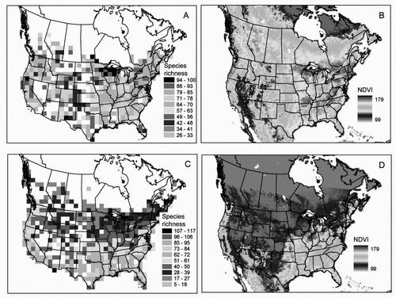
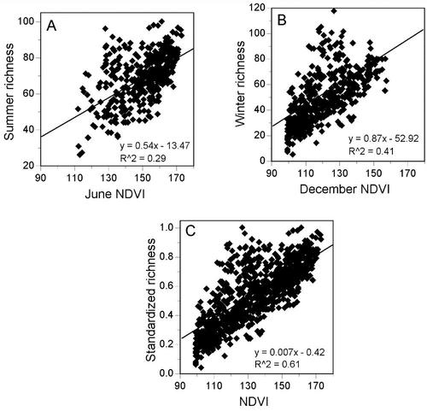
渡り鳥の種多様性パターン
環境が季節変動すると多様性のホットスポットは移動する
しかし，環境-種数の関係は一貫する
Hurlbert AH, Haskell JP. 2003 The effect of energy and seasonality on avian species richness and community composition. Am. Nat. 161, 83– 97. (doi:10.1086/345459)
NDVI: 植生指数
（環境変数；植生の豊かさを近似）
☆種のレンジに強く影響するのは温度耐性（季節ごとの温度で測る）
と餌などの資源（植生指数で近似することが多い）
Root T. 1988 Energy constraints on avian distributions and abundances. Ecology 69, 330– 339. (doi:10.2307/1940431)
EVD: enhanced vegetation index はNDVI : normalized difference vegetation index と違い，saturateしにくい

Slide 8
方法
c) ニッチの重なり
植生指数と気温に対して，在-不在を正規分布でフィッテング（二項モデルを仮定）
季節間のオーバーラップ性，ネスト性を評価
a) データ整備
100km四方グリッド
分布データ：NatureServe
環境変数：WorldClim etc.
植生指数はMODIS
Extreme conditionで在になっている種の
場合はフィッテング不可なので，分析から除いた
Ridgely RS, Allnutt TF, Brooks T, McNicol DK, Mehlman DW, Young BE, Zook JR. 2007 Digital distribution maps of the birds of the Western Hemisphere, version 3.0. Arlington, VA: Nature Serve.
d) ニッチの重なり：Nullモデルで検定
Justice CO et al. 1998 The Moderate Resolution Imaging Spectroradiometer (MODIS): land remote sensing for global change research. Ieee T. Geosci. Remote Sens. 36, 1228–1249. (doi:10.1109/36.701075)
季節感のニッチが独立だとしても，
ニッチの重なりは生じうる．
→「種の夏季のニッチと別の種の冬季のニッチの
重なりを見る」というランダム化により，
Nullモデル下でのニッチの重なりを算出し，
それからの逸脱度をもとに，ニッチの重なりが
有意に生じているかを検定
ニッチモデリングは，ガウス分布だけでなく，
MaxEntモデルでも行って，結果が変わらないことを確認した
b) 種数の回帰
種数は対数変換
説明変数
気温（平均，分散）
降水量（平均，分散）
植生指数（NDVI，EVI）
標高（平均，範囲）
季節（カテゴリカル変数）
これらの2次以下の交互作用
気温のみ，2，3乗の多項式を考慮
変数選択：partial r² が0.01以下のものを除く
（AICや回帰係数の有意性は，
サンプルが多くにせの有意を生みやすいので使わなかった）
Notes:
いろいろやったがEVIと気温

Slide 9
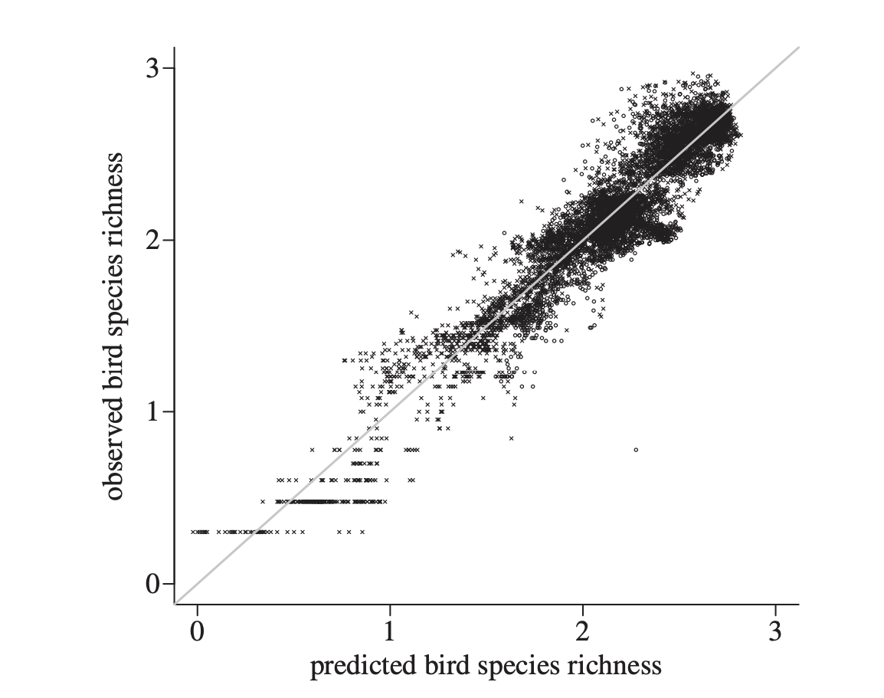
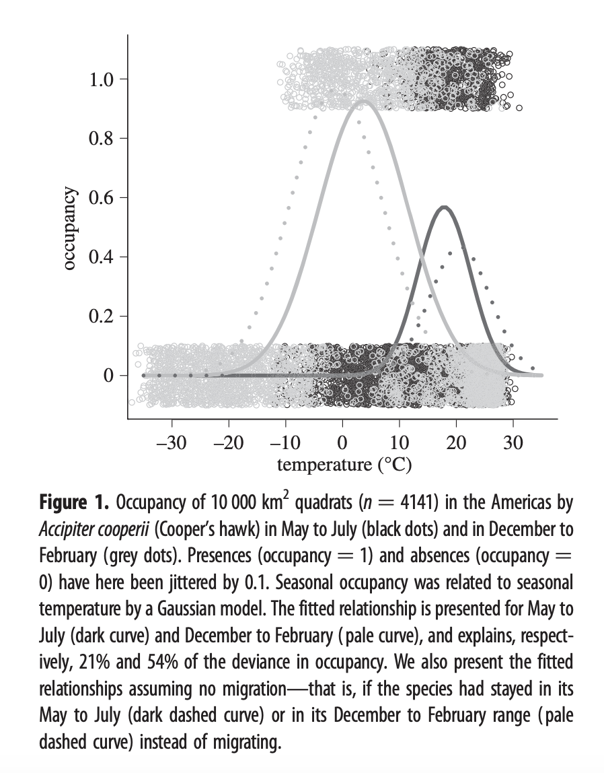
結果1
灰色の点が冬，黒い点が夏
b) 種数の回帰
c) ニッチの重なり
在（冬）
在（夏）
不在（冬）
不在（夏）
クーパーハイタカの例
夏の分布，夏の気温に対するフィッティング（黒の実線），冬が灰色の実線
夏と分布が変わらなかった場合
冬の気温に対するフィッティング
（黒の点線），その逆が灰色の点線
レンジマップ重ね合わせによる種数 (observed)
と回帰分析に基づく種数 (predicted)
◯が夏，×印が冬

Slide 10
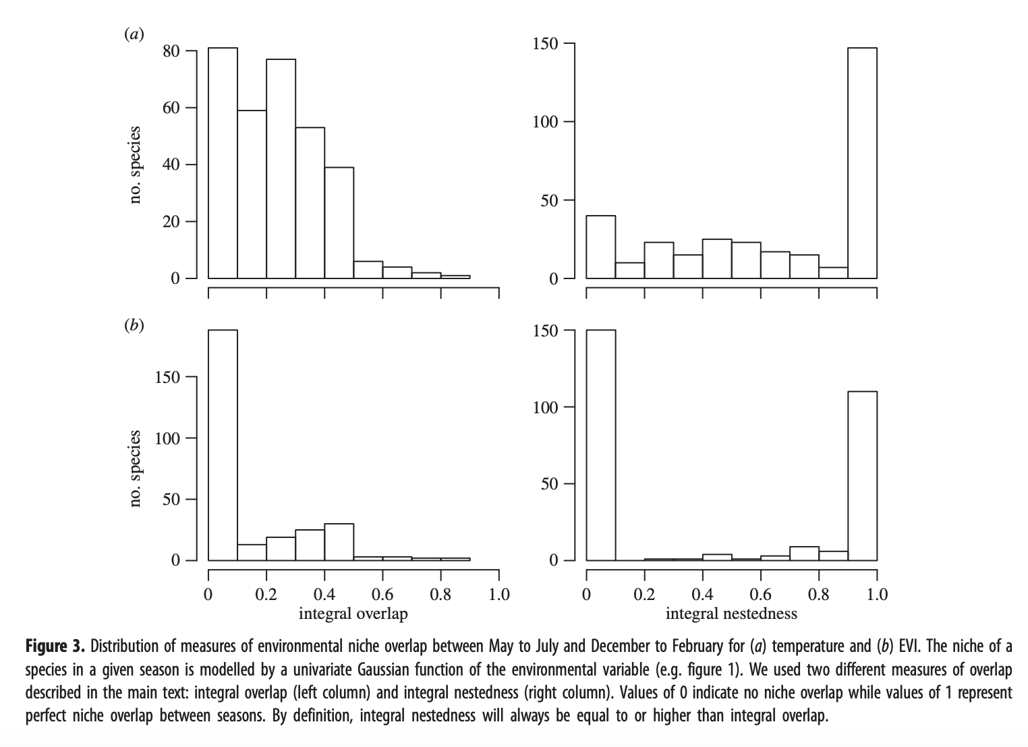
オーバーラップ
重なっている部分の総和
ネスト
一方の曲線に覆われている部分の総和
結果2
気温
c) ニッチの重なり
EVI
ニッチの重なり度合い
→高い

